Slide 1
2021년 2학기
디자인프로젝트
진행 일정

Slide 2
진행순서
디자인프로젝트/특수연구 지도 연구실 배정 안내
서강대학교 전자공학과 대학원 소개 (동영상)
대학원 진학? 취업?
질의 및 응답

Slide 3
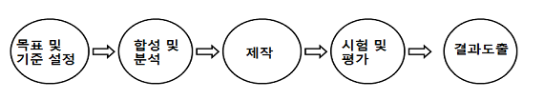
디자인 프로젝트 과목 소개
과목 목표
  종합적인 시스템 설계 능력을 지닌 창의적이고 우수한 공학인력 양성
  이론 위주에서 탈피한 산업 현장의 수요를 반영한 교육 프로그램 수행
  현실성 있는 기획 및 설계 능력 배양
  학부 교육을 정리할 수 있는 마무리 과정 제공
설계 주의 사항
  팀원은 2~4명으로 제한함
  설계 주제는 학생, 지도교수가 제안한 주제 中에서 학생이 지도교수와 협의를 거쳐 선택함
  디자인 시 따라야 할 순서

Slide 4
디자인프로젝트 및 특수연구 신청
휴학예정자
대학원 진학을 원하는 경우 과목 수강과 관계없이 지원서 작성
  지원: 2021년 05월
  수강: 2021년 2학기
  졸업: 2022년 2월
  필수
  심화과정
  디자인프로젝트
  대학원/
  취업
  다전공
  (일반)과정
  특수연구
  인원파악
  디자인프로젝트
  특수연구
  휴학예정자

Slide 5
디자인프로젝트 및 특수연구 지도 연구실 배정
디자인프로젝트 및 특수연구
  각 연구실 별 상황에 따라 균등하게 지원할 수 있도록 조정
  지도 교수가 수용 여부 결정
  배정 후 연구실 변경 시 주임교수 또는 학과사무실에 알림
  온라인설명회
  04/29
  연구실 방문 및 면담
  (연구실 별 온라인/오프라인 면접)
  지원학생 디자인프로젝트
  연구실 배정 신청서 온라인 접수
  (1지망~3지망/희망 연구실 중복지원 불가)
  인원
  조정
  연구실 별 면접 실시
  면접: (학생 연구실 우선 순위=m)+(교수의 선발학생 우선 순위=n)
  지원학생은 연구실 면접 안내 공지 참고
  연구실 및 대상학생에게 배정결과 공지
  (이메일 공지예정)

Slide 6
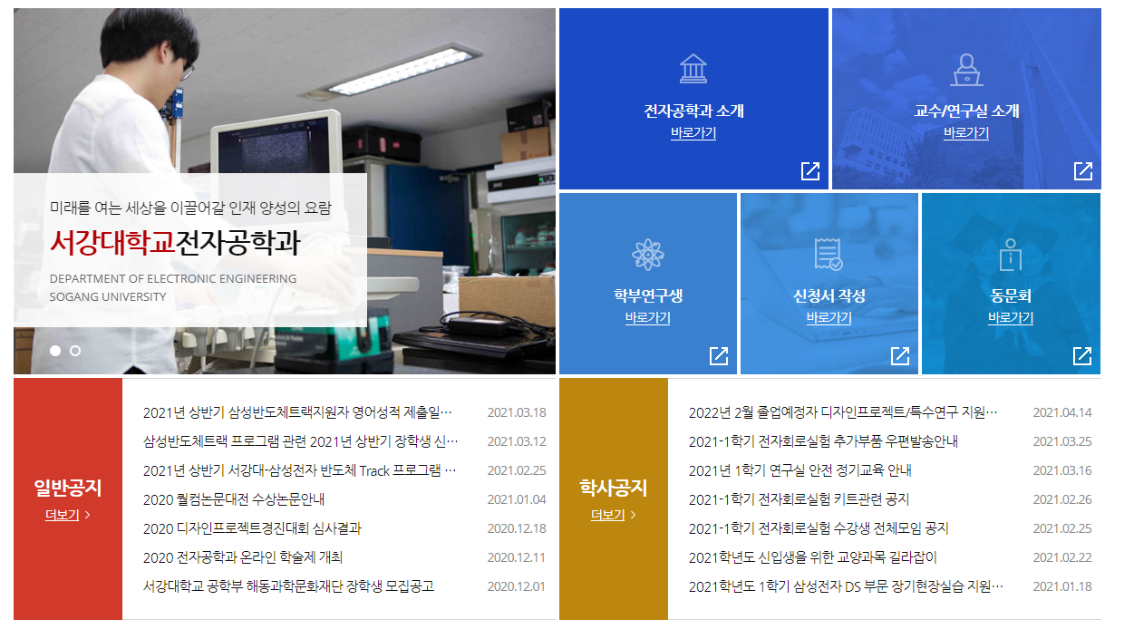
신청 방법 (1)
신청 기간: 05/3(월) ~ 05/14(금)
  학과 홈페이지(http://ee.sogang.ac.kr/) 메인 하단
  [신청서 작성하기] 퀵메뉴 클릭

Slide 7
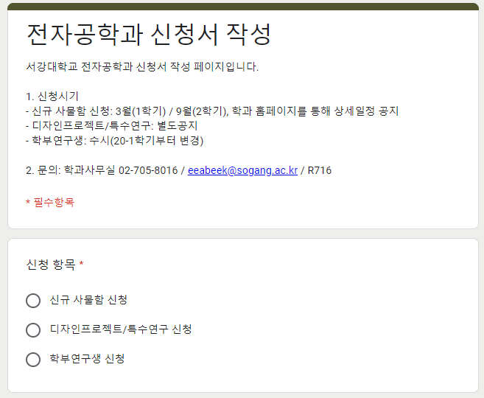
신청 방법 (2)
  신청서 작성 페이지(https://forms.gle/fT5DT234BMJT9axD6)에서 “디자인프로젝트/특수연구 신청“
  선택 후 내용 기재 *모바일(반응형) 접근 가능

Slide 8
일정
내 용 | 2020 | 비 고
대학원 설명회 및 배정절차 설명 | 04/29(목) 18:00 온라인
연구실 설명회 | 04/29(목) 18:00 녹화영상배포 | 21개 연구실 소개
연구실 방문 및 면담 | 5/3(월) ~ 5/14(목) | 21개 연구실 방문 및 교수님 면담
1차 지원 신청 | 5/3(월) ~ 5/18(화) | 홈페이지에서 신청 (1,2,3지망 서로 다르게 모두 신청!!!)
학과회의 (상황에 따라 이메일 보고) | 5/24(월) | 1차 지원 신청 보고
지원자 모임 (지원자 신청 조정) | 5/27(목) 18:00 (상황에 따라 취소) | 지원자 전체 모임
지망 연구실 통보 | 5/31(월)
지원 연구실별 면접 실시 | 6/1(화) ~ 6/7(월)
1차 배정 결과 공지 | 6/11(금) | 이메일로 배정 결과 통보
2차 배정 |  | 1차 미결정자에 대해 실시

Slide 9
문의처
디자인프로젝트 및 특수연구 배정 주임 교수
  김광수 교수 02-705-8913, kimks@sogang.ac.kr
담당 조교
  천진희 010-7370-1751, tofawk@naver.com
담당 행정원
  최희진 02-705-8016, eeabeek@sogang.ac.kr

Slide 10
서강대학교 전자공학과 대학원 현황
2021학년도 1학기 등록 대학원생: 163명
  본교 대학원 진학률: 33% (2021년 2월 졸업자 중 진학자 26명/77명)
대학원 교육 프로그램
  대학원 연계 산학맞춤형 트랙프로그램 운영 (2020년 현재)
  BK21 Plus 사업팀 2팀
최근 3년간 국책 및 산학과제 실적
  국책과제: 170건 468억원 대외연구비 수주
  산학과제: 97건 43억원 대외연구비 수주
  기술이전: 83건 17억원 기술료 징수
  지적재산권: 특허 150건 출원 및 207건 등록
2020-1학기 교내 지원 장학금 수혜인원
  RA 장학금: 19명 / TA 장학금: 59명 / 일반장학금: 9명

Slide 11
전자공학과 대학원 장학금 규모
장학금 : 역량에 따라 많은 경우 중복 수혜
  알바트로스 장학금
    학부 성적 상위 5%: 등록금 100% 면제
  교내 지원금(2019-2학기/2020-1학기 기준)
    장학금; TA조교: 57명/59명 (등록금의 30%~50%)
    RA조교: 17명/17명(등록금의 20%)
    일반장학금: 9명/9명(등록금의 60%~90%)
  연구조교: 연구과제에서 수여
    26억원(인건비)/100억원(총연구비)
  BK21 장학금, 교외 장학금
  산학장학금: 삼성반도체트랙, LG이노텍트랙, LG전자트랙 등
학교의 지속적인 발전 계획

Slide 12
대학원위원회 - 석박사통합 조기수료
석박통합과정 학생의 6학기 이상 이수 조기 수료 허가 (대학원 학칙 시행세칙 개정)
제50조 (조기졸업 및 조기 수료) ① 각 학과의 수료 학점 이상을 취득하고 총성적평점평균이 3.9이상이며 자격시험 및 학위청구논문이 심사를 통과한 경우에는 학칙 제6조에 의거하여 학과 대학원운영위원회의 심의와 대학원장의 승인을 거쳐 총장은 박사과정은 1학기, 석사과정은 2학기, 석박사통합과정은 3학기의 범위 내에서 조기졸업을 허가할 수 있다. 다만 학∙석사 연계과정으로 입학한 학생은 예외로 한다.<개정 2014.8.20., 2015.4.8., 2017.6.26., 2019.1.31>
② 석·박사통합과정의 경우 각 학과의 수료 학점 이상을 취득하고 각 학과의 조기 수료 조건을 만족하는 경우 학과 대학원운영위원회의 심의를 거쳐 대학원장의 승인을 받아 최대 2학기 범위 내에서 조기 수료를 허가할 수 있다. 각 학과의 조기 수료 세부 사항은 학과 내규에 따르며 관련 내규는 대학원위원회의 심의를 거쳐야 한다. <개정 2019.1.31>
③ 조기졸업 및 조기 수료 희망자는 졸업 또는 수료하고자 하는 학기 등록기간까지 조기졸업 또는 조기수료 희망원을 제출하여야 한다.<개정 2015.4.8., 2019.1.31>
  1. 대학원 학칙 제22조에 규정된 석박통합과정 각 학과의 수료학점이상 이수 (석사 24, 박사 36(18), 석박통합 54(18))
  2. 총성적평점평균이 대학원 학칙 시행세칙 제25조에 규정된 수료 요건 이상 (3.0 이상)
  3. SCI(E) 논문을 1편 이상 게재(예정)하여야 함.

